Slide 1
Less 第6讲 合并
主讲人：kong66

Slide 2
1.合并属性
CSS中很多属性属于复合属性，就是一个属性，多个属性值. 主要有两种合并属性值的方式，
用逗号
name+：value;
用空格
name+_: value;

Slide 3
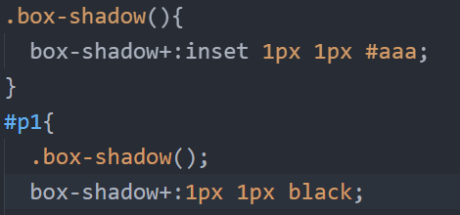



Slide 4
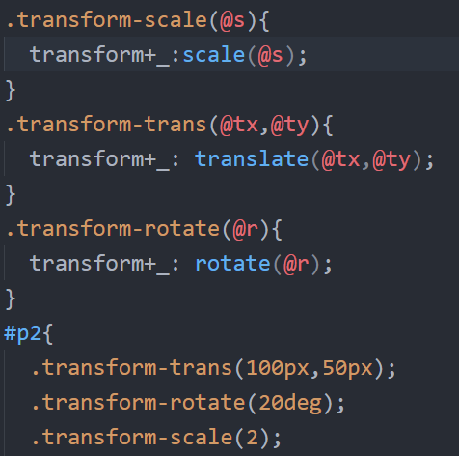

合并成了一条CSS

Slide 5

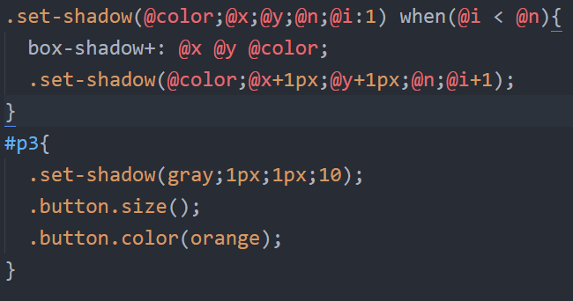
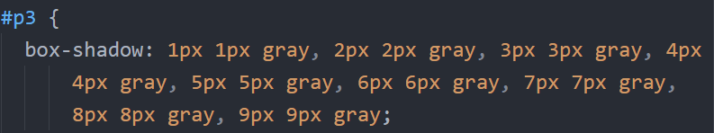
如果结合循环，我们可以很容易生成长阴影！

Slide 6

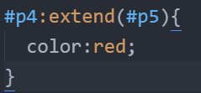
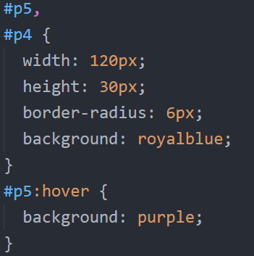
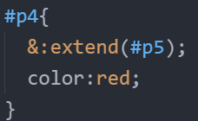
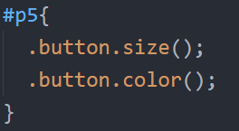
2.合并选择器
可以为某选择器添加less的extend(selector)伪类，然后让该类型可以直接拥有选择器selector的样式.
嵌套的样式没有借用

Slide 7
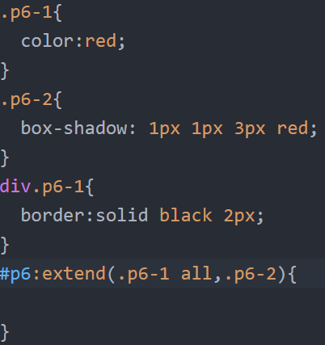
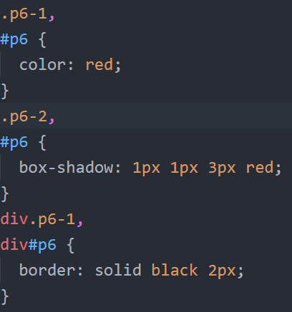
:extend() 可以添加多个选择器作为参数，这样就会具有多个选择器下的样式
all 表示所有包含该类型的

